Slide 1
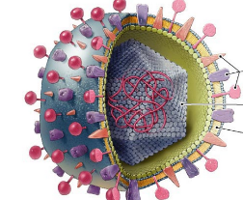
Hematolojik Malignitelerde Zona Proflaksisi Standartize Edilebilir mi?
Duygu Nurdan AVCI
BAŞKENT ÜNİVERSİTESİ TIP FAKÜLTESİ
HEMATOLOJİ KLİNİĞİ

Slide 2
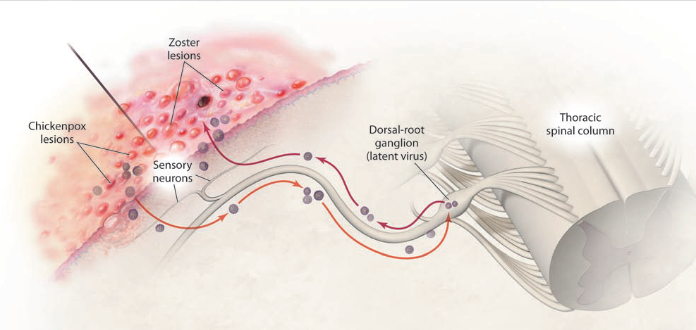
ZONA (Herpes Zoster)
Varicella Zoster virüs (VZV); Primer; Suçiçeği (Chickenpox)
Reaktivasyon: ZONA (Herpes Zoster/ Shingles)
Medulla spinalis boyunca arka kök, bazı kraniyel sinir, enterik ve otonomik ganglionlarda latent olarak bulunan VZV’nin reaktivasyonu ile oluşur.
Kimberlin DW. NEJM 2007.

Slide 3
Epidemiyoloji
Aşısız toplumda yaşam boyu Herpes Zoster (HZ) geçirme riski %20-30
Yıllık; Gençlerde 1.2-3.4 /1000 kişi, yaşlılarda 3.9-11.8 /1000 kişi
> 50 yaş dramatik artış, 60 yaş üzerinde risk 8-10 kat fazla
> 85 yaş kişilerin %50’si bir veya daha fazla HZ atağı
Mortalite;
> 65 yaş 0.0022-82.21 /100000
2007-2008 Almanya ayaktan HZ fatalite; Kadın; 0.29/100000 hasta/yıl
Erkek; 0.10 /100000 hasta/yıl
Kimberlin DW. N Engl J Med 2007;356:1338-43.
Patil A. Viruses 2022, 14, 192

Slide 4
Epidemiyoloji
Önemli risk faktörleri
Diğer risk faktörleri
Yaş (>50)
Hücresel İmmünyetmezlik (HKHT, ALL, HIV vb)
Bağışıklık baskılayıcı tedavi (Steroid, TNF-alfa inh., vb)
Normal bağışık yanıtın az olduğu prenatal veya erken bebeklik döneminde primer VZV infeksiyonu
Irk (beyaz >siyah)
Cinsiyet (kadın>erkek)
Stres, kronik hastalık, travma
Ailede zona geçirme öyküsü
Major depresyon
Cohen Jl. N Engl J Med 2013;369:255-63.
Strangfeld A. JAMA. 2009;301(7):737-744
Sharma A. Indian J Dermatol Venereol Leprol 2008;74:619-21.

Slide 5
Hematolojik malignitelerde viral enfeksiyon sıklığında artış nedeni?
Viral enfeksiyonların eliminasyonu, etkin ve özgül T hücre cevabına bağlıdır.
Hematoloji pratiğinde kullanılan tedavi rejimleri sonucunda T lenfosit sayısı azalmakta ve işlevi bozulmaktadır bu nedenle viral enfeksiyonlar HKHN alıcılarında ve hematolojik maligniteli hastalarda mortalitenin önemli bir nedeni olarak karşımıza çıkmaktadır.
HKHN ile meydana gelen immünsüpresyon ile birlikte latent enfeksiyon yapan virüslerin reaktivasyonu sık görülür.
Akraba dışı nakil, kord kanı ve T-hücre deplesyonu uygulanan greft kullanımı durumunda T-hücre baskılanması ve daha belirgin ve uzun süreli olmaktadır. T hücresindeki bozulma, hümoral yanıtı da bozmaktadır.

Slide 6
Demographical and clinical evaluation of herpes soster in Turkey: A retrospective, multicenter study, VARICOMP Adult Study Group
2009-2014, 8 merkezde herpes zoster tanısı alan ≥18 yaş hastalar
Yaş ortalaması 55,0 ± 17,9 yıl (18-97)
1955 hasta
  %51,6 kadın (K/E: 1,06)
Hastaların 694 (%35,5)’inin altta yatan bir hastalığı var
  Hematolojik malignite %16,9, diğer maligniteler %15,7, transplantasyon %3,9
  Hipertansiyon %13,1, koroner arter hastalıkları %2,6
  Diyabet %9,2, romatolojik hastalıklar %7,8
  Kronik obstrüktif akciğer hastalıkları %5, kronik böbrek yetmezliği %2,2
  Gebelik %0,6
Çoklu eşlik eden hastalıklar %6,2
Senol E, et al. 28th ECCMID 2018, P0060

Slide 7
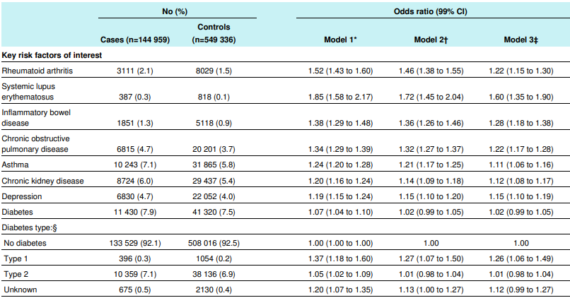
HZ riski
Forbes HJ, et al. BMJ 2014;348

Slide 8
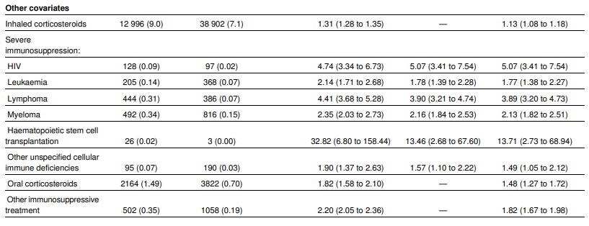
HZ riski
Forbes HJ, et al. BMJ 2014;348

Slide 9
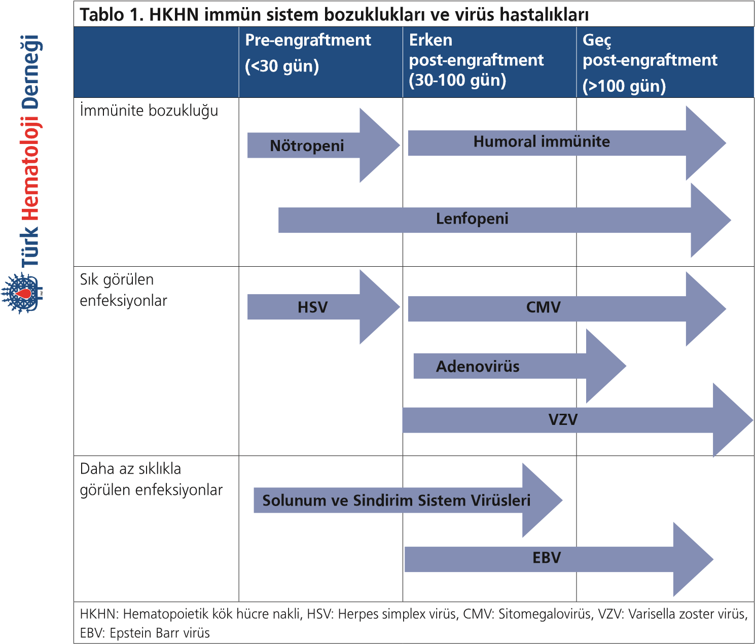

Slide 10
KLİNİK
Prodromal dönem
Ağrı
Baş ağrısı
Fotofobi
Halsizlik
Anormal cilt hassasiyeti
Ateş
Akut Dönem
Tek taraflı veziküler
döküntü ve ağrı
2-4 hafta
Subakut herpetik
nevralji (PHN)
Kabuklanma ve
derinin iyileşmesi
3 aya kadar
Kronik dönem
Post Herpetik nevralji (PHN)
Döküntü başladıktan sonra 90
günden uzun süren nöropatik ağrı
%5-30 hastada
Kawai et. Al. BMJ Open 2014;4:e004833.
Jeffrey M. Weinberg J Am Acad Dermatol 2007;57:S130-5.)

Slide 11
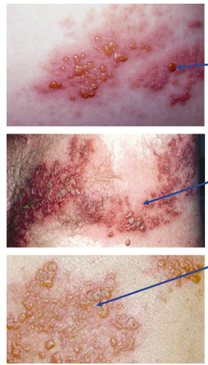
2-AKUT EKSUDATİF-2
Veziküller;
Başlangıç lezyonu eritematöz papül olarak başlar, 12-24 saatte veziküle dönüşür. 3-7 günden sonra yeni lezyon gelişmez. Ancak yaş ve lokalizasyona göre süre değişebilir.
Püstül ;
3 gün sonra veziküller püstül haline gelir.
Kabuklanma ;
7-10 gün sonra kabuklanır.
(Jeffrey M. Weinberg J Am Acad Dermatol 2007;57:S130-5.)

Slide 12
KOMPLİKASYONLAR
1-POST HERPETİK NEVRALJİ (PHN):
En sık görülen komplikasyon
Ağrı, allodini ile birlikte şiddetli, sürekli veya aralıklı yanma veya elektrik çarpması benzeri veya delici ağrıdır.
Zona başlangıcından 90 günden sonra devam eden veya gelişen ağrı olarak tanımlanır.
PHN, %10-18 arasında görülür.
50 yaş üzerinde daha sık ve ağır seyreder.(%80’i >50 yaş)
80 yaş üzerindeki vakaları 1/3’ünde
Koshy. Indian J Dermatol Venereol Leprol. 2018;84:251.
Saguil. Am Fam Physician. 2017;96:656.
cdc.gov/mmwr/preview/mmwrhtml/rr5705a1.htm.

Slide 13
Rekürens
1 Ocak 2003-2 Şubat 2023, PUBMED taraması, 28 çalışma
İmmunsupresif ve immunkompetan hastalar, takip süresi 2 yıl-27 yıl
İlk HZ atağından sonraki 10 yılda %1.2-%9,6 nüks
İnsidans oranı 1,7-16.6 / 1000 hasta yılı
İmmunkompromize kişilerde HZ nüks %0-18.2 , insidans oranı 17-55 / 1000 hasta yılı
İlk epizod ile rekürens arasında geçen süre 2 yıl-13.7 yıl
Güney Kore çalışmasında %11’i iki rekürens, %1.2’si 3 rekürens
Kanada’dan yapılan retrospektif çalışmada (1994-2010) 194584 kişi değerlendirmesinde %8.2 bir rekürens, %2’si multipl rekürens
Parikh R, et al. Dermatol Ther (Heidelb). 2024

Slide 14
TEDAVİDE AMAÇ
Akut viral enfeksiyonun tedavisi
Akut ağrının tedavisi
PHN gelişimini önlemek

Slide 15
TEDAVİ (Anti-viral)
İlaç | Doz | Açıklama
Asiklovir | 5x800 mg po | Bioyararlanım sınırlı
 | 3x500 mg IV | Komplike olmayan HZ
 | 3-5x10mg/kg/gün IV | Ciddi, İmmunsuprese HZ 10 gün, gnl 5-7 gün
 | Çocuk: 3x10mg/kg/gün | Max günlük doz 2,5 g
Brivudin | 125 mg (1x1) | 5 gün Son 4 hf içinde 5-FU bileşikleri ile tdv varsa kontrendike
Valasiklovir | 3x1000 mg /gün | 7 gün
Famsiklovir | 3x250-500 mg/gün | ACV dirençli olgularda 2. seçenek

Slide 16
TEDAVİ (Nöropatik ağrı)
Trisiklik antidepresanlar (amitriptilin vb, ¼ hasta konfüzyon, sedasyon, üriner retansiyon ve kardiyotoksisite nedeniyle ilacı alamaz)
Selektif serotonin inhibitörleri
Opioidler (tramadol vb)
Gabapentin veya pregabalin (PHN için ilk seçenek)
Topikal kapsaisin içeren kremler
Lidokain içeren transdermal ilaçlar
TENS (transkutanöz nöral elektrostimulasyon)
Sistemik kortikosteroid
Patil A. Viruses 2022, 14, 192
Saguil A. Am Fam Physician. 2017;96(10):656-663.

Slide 17
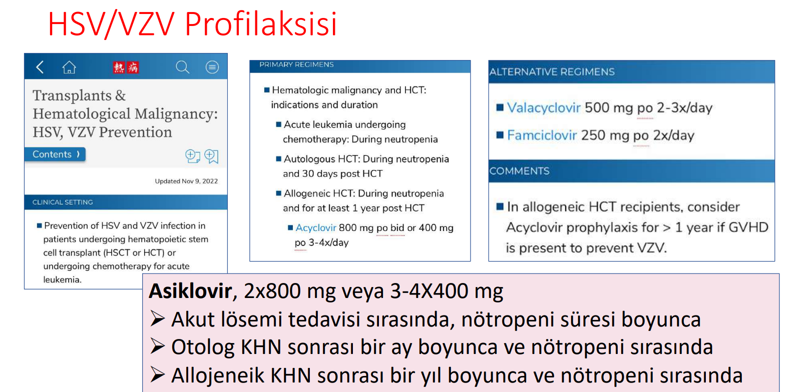

Slide 18
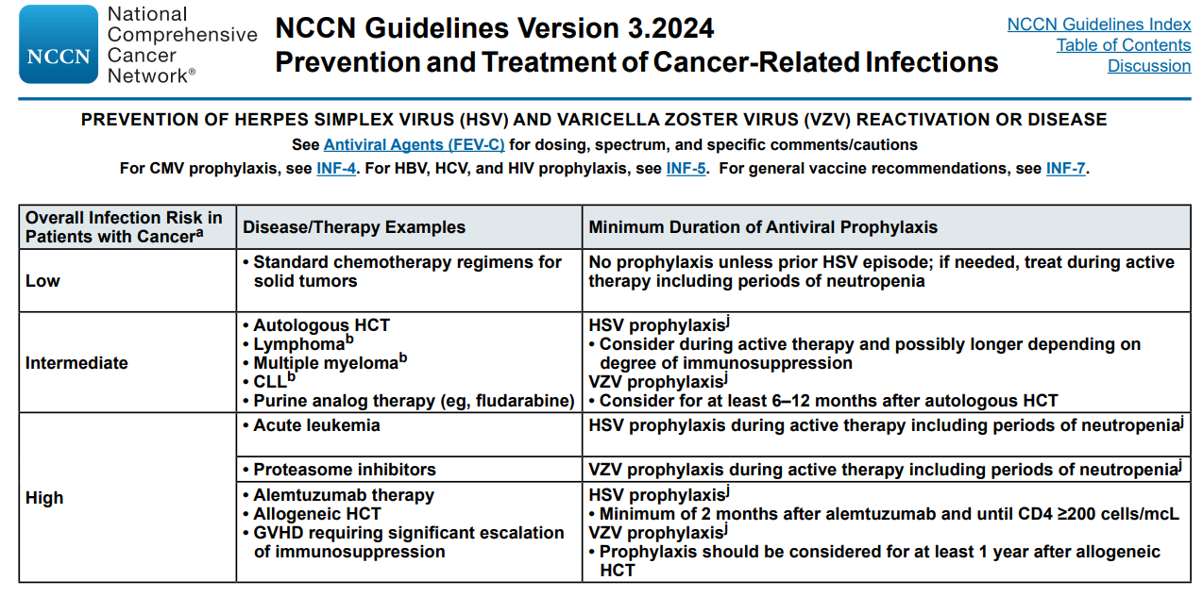

Slide 19
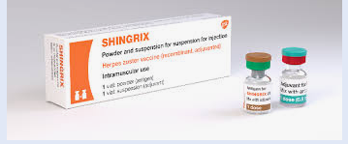
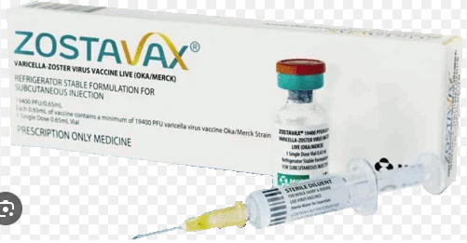
Korunma-Aşı
Canlı Zona Aşısı (CZA)
Zayıflatılmış VZV suşu aşı (OKA)
FDA ; Mayıs 2006 ‘da ≥ 60 yaş
2011’de ≥ 50 yaş icin onaylandı.
ACIP 2008’den beri ≥ 60 yaş için öneriyor
Rekombinat Zona Aşısı
Glikoprotein E + AS01_{B}
FDA tarafından Ekim 2017’de
2018’de Avrupa komisyonu tarafından onaylandı

Slide 20
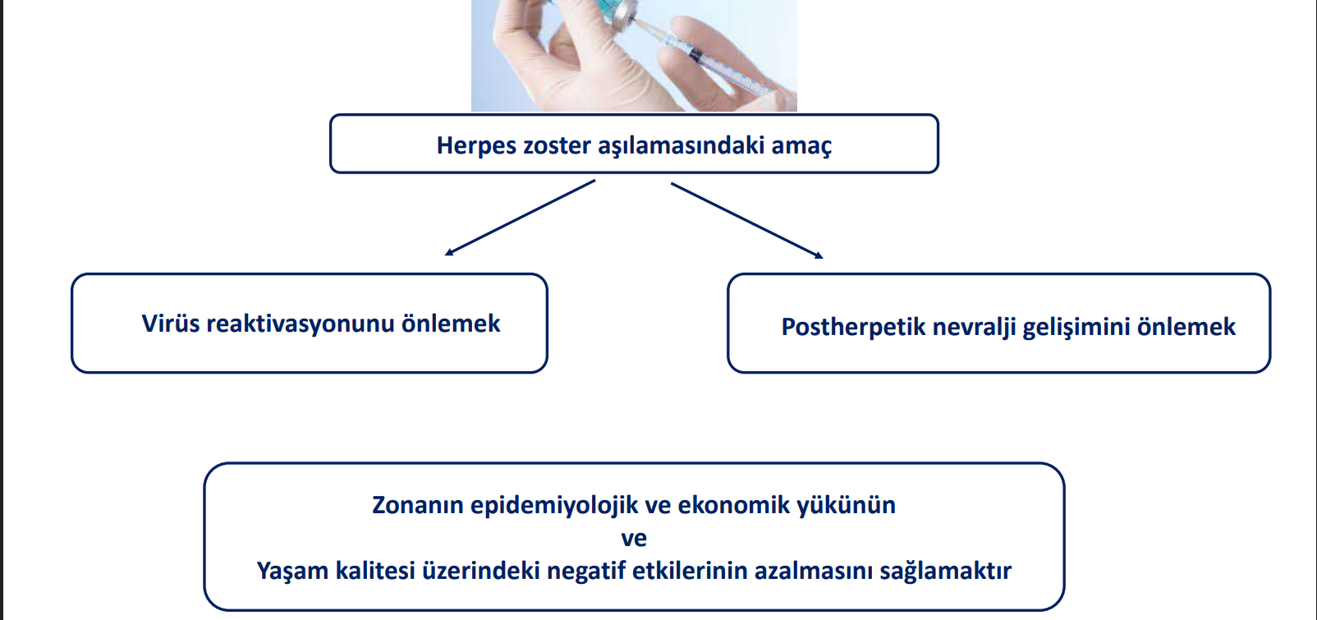

Slide 21
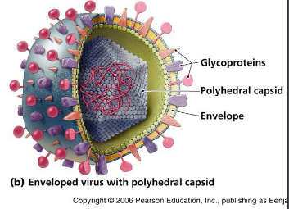
Rekombinant Zona Aşısı (RZA-Shingrix)
VZV 9 zarf proteini kodlar.
VZV glikoprotein E (gE) (VZV gE)
Bağışıklık yanıt hedefi olarak seçilmiştir.
En fazla bulunan VZV glikoproteinidir.
Enfeksiyonda önemli rol oynar. Virüsün hücre içine
girişi, viral replikasyon ve hücreden hücreye yayılım açısından önemlidir.
Enfekte hücrelerden eksprese edilir. HZ sırasında cilt lezyonlarından ve sinir ganglionlarından eksprese edilir.
Hem humoral hem hücresel bağışıklık sisteminin hedefidir.
1-Dendouga N, et al. Vaccine. 2012 Apr;30(20):3126-35.2-Lal H, et al. N Engl J Med. 2015 May;372(22):2087-96.3-Lecrenier N, et al. Exp Rev Vaccine. 2018 Jun;17(7):619-634.4-Zerboni L, et al. Nat Rev Microbiol. 2014 Mar;12(3):197-210.5-https://varicellazostervirusroth.weebly.com/morphology.html

Slide 22
Rekombinant Zona Aşısı (RZA-Shingrix)
Antijene karşı yanıtı arttırmak için AS01B seçilmiştir.
Lipozomal bazlı 2 immunostimulan maddeden oluşur.
MPL ( 3-Desacyl monophosphoryl lipid A)
QS 21 (Quillaja saponaria molina fraction 21)
MPL , Salmonella minnesota LPS’inden detoksifiye edilmiş derivesi, TLR4 yolu ile doğal bağışıklığı uyarır.
QS-21; molina ağacının kabuğundan elde edilmiş saponin molekülü, lenf nodlarında makrofajları aktive eder.
Lecrenier N, et al. Exp Rev Vaccine. 2018 Jun;17(7):619-634.

Slide 23
RZA etkinlik çalışması (ZOE-50)
Faz 3 çalışması, 18 ülke
≥50 yaş, 15411 kişi, (7698 aşılanan, 7713 plasebo), 2 doz IM
3.2 yıl izlem, Aşı grubunda 6, plasebo grupta 210 HZ vakası
 | Aşının etkinliği (%)
Total | 97.2
50-59 yaş | 96.6
60-69 yaş | 97.4
≥70 yaş | 97.9
Lal H. N Engl J Med 2015;372:2087-96

Slide 24
RZA etkinlik çalışması (ZOE-70)
Faz 3 çalışması, 18 ülke
≥70 yaş, 13900 kişi, (6950 aşılanan, 6950 plasebo), 2 doz IM
3.7 yıl izlem, Aşı grubunda 23, plasebo grupta 223 HZ vakası
 | Aşının etkinliği (%) | ZOE-50+ZOE-70 (16596)
Total | 89.8 | 91.3
70-79 yaş | 90.0 | PHN önleme % 88.8
≥80 yaş | 89.1
Cunningham AL N Engl J Med 2016;375:1019-32

Slide 25
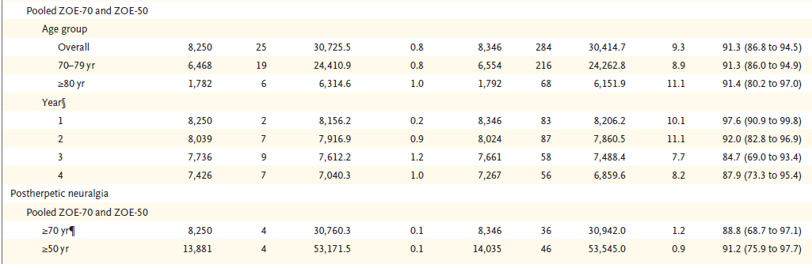
Aşının etkinliği 4. yıl sonunda %87.9
Cunningham AL N Engl J Med 2016;375:1019-32

Slide 26
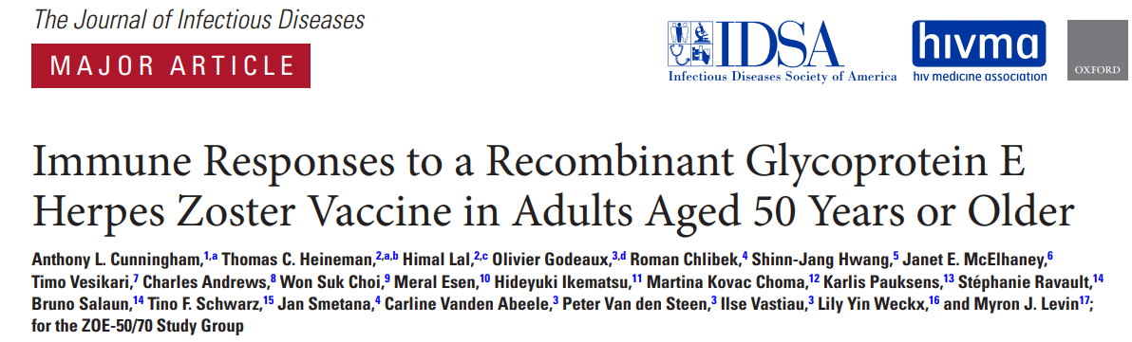
ZOE-50 ve ZOE-70 çalışmasındaki hastalar
Serum anti-gE antikor ve CD4²⁺ T
3293 hastada humoral, 466 hastada hücresel immünite
Aşıdan sonra %97.8, plasebo sonra %2 humoral yanıt
Geometrik anti-gE 39. 1 kat (1. ay), 8.3 kat (36.ay)
gE-spesifik CD4²⁺ T hücre cevabı %93.3, plasebo %0
Ortalama CD4²⁺ T sayısı 24.6 kat (1.ay), 7.9 kat (36.ay), tüm yaş gruplarında bazalin ≥5.6 kat (36 ay)

Slide 27
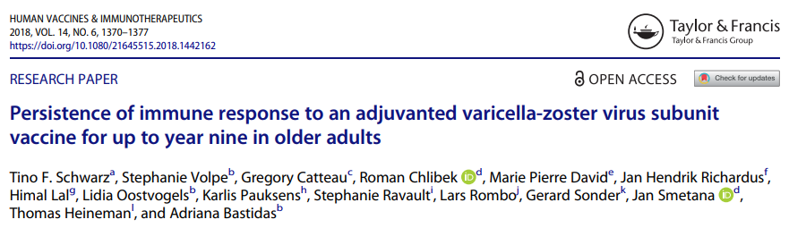
Aşılamadan 9 yıl sonra CD4²⁺ hücre sayısının aşılama öncesinin en az 3 katı,
humoral yanıtın en az 7 katı devam ettiği, hem 60-69 yaş hem de 70 yaş üzerinde
gösterilmiş.
Modelleme ile hem humoral hem hücresel yanıtın en az 15 yıl devam edeceği
belirlenmiş.

Slide 28
 | Humoral Aşı yanıtı (%)
 | AŞI | (anti-gE GMC) | PLASEBO
1. Ay
18-49 Yaş | 57.7 | 12523.4 | ≤ 22.2
≥ 50 yaş | 71.4 | 12861.3 | ≤ 22.2
24.Ay
18-49 | 23.1 | 1492.5 | ≤ 22.2
≥ 50 yaş | 56 | 4025.0 | ≤ 22.2
Notes:
IU

Slide 29
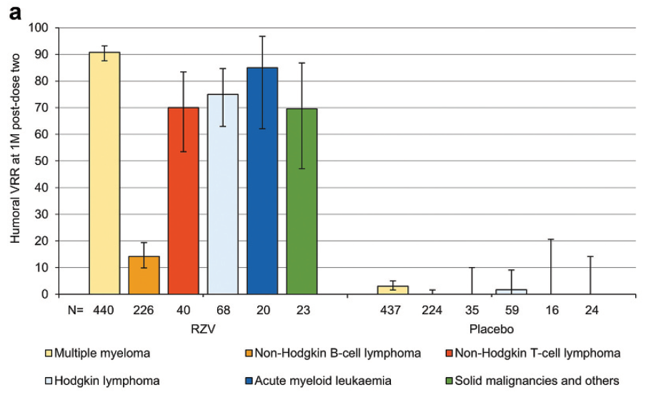
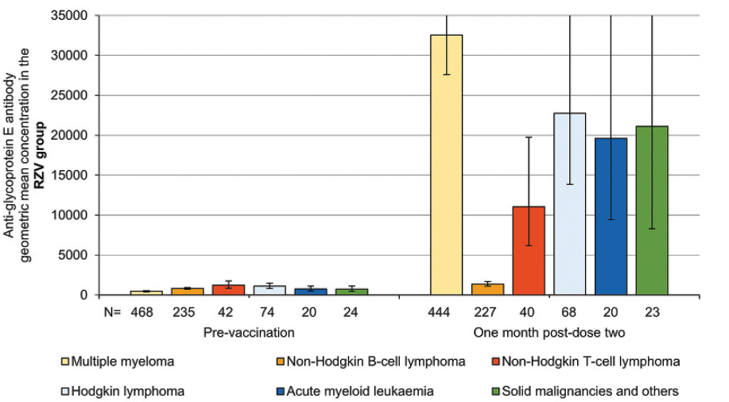
Altta yatan hastalıklara göre aşılamadan 1 ay sonraki humoral yanıt
En düşük yanıt
%14
NHBCL

Slide 30
 | Hücresel Aşı yanıtı (%)
 | AŞI | CD4²⁺ T hücre sayısı | PLASEBO
1. Ay
18-49 Yaş | 100 | 12365.5 | ≤ 20
≥ 50 yaş | 89.3 | 3294.2 | ≤ 20
24.Ay
18-49 | 100 | 3466 | ≤ 20
≥ 50 yaş | 58.8 | 1519.6 | ≤ 20
Aşılama öncesi CD4²⁺ T hücre sayısı; 77.9 (18-49 yaş)
34 (≥ 50 yaş)
Notes:
IU

Slide 31
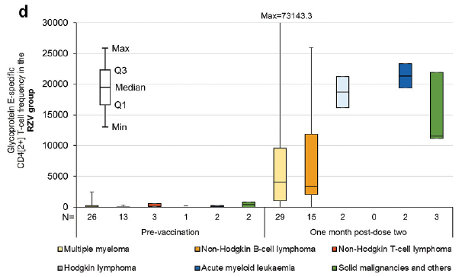
Altta yatan hastalıklara göre aşılamadan 1 ay sonraki hücresel yanıt
MM
1Ay sonra % 87.5
24 ay sonra % 69.2
NHBCL
1Ay sonra % 100
24 ay sonra % 71.4

Slide 32
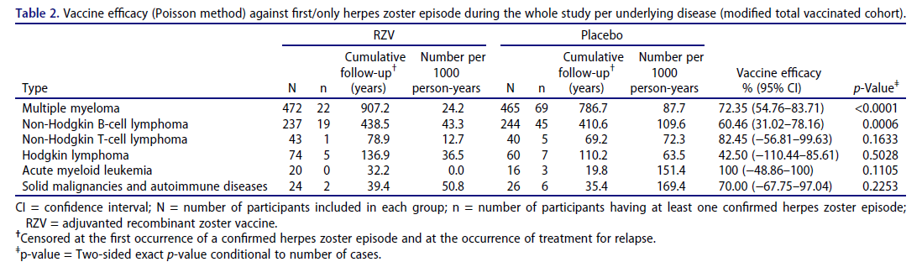
Aşı etkinliği;
MM %72.4 ,
NHBCL %60.5
Stadtmauer. HUMAN VACCINES & IMMUNOTHERAPEUTICS 2021, VOL. 17, NO. 11, 4144–4154

Slide 33
Yan etki | ZOE-50 |  | ZOE-70
 | Aşı (HZ/sub) ( %,n) | Plasebo | AŞI | PLASEBO
Enjeksiyon yeri reaksiyonları | 81.5 | 11.9 | 74.1 | 9.9
Ağrı | 79.1 | 11.2 | 68.7 | 8.5
Kızarıklık | 38 | 1.3 | 39.2 | 1.0
Şişlik | 26.3 | 1.1 | 22.6 | 0.4
Grade 3 enjeksiyon yeri rx | 9.5 | 0.4 | 8.5 | 0.2
Sistemik reaksiyonlar | 66.1 | 29.5 | 53 | 25.1
Myalji, | 46.3 | 12 | 32.9 | 15.2
Yorgunluk | 45.9 | 16.6 | 31.2 | 8.1
Baş ağrısı | 39.2 | 16 | 24.6 | 10.9
Titreme | 28.2 | 5.9 | 14.9
Ateş | 21.5 | 3 | 12.3 | 2.6
GIS semptomları | 18 | 8.8 | 10.9 | 7.9
Grade 3 sistemik reaksiyon | 11.4 | 2.4 | 6 | 2.0

Slide 34
Yan etki | ZOE-50 |  | ZOE-70 (N:4466)
 | Aşı (HZ/sub) N:4460 | Plasebo N:4466 | AŞI N:6940 | Plasebo N:6950
Grade 3 beklenen ve beklenmeyen ciddi olay | 17.0 (760) | 3.2 (145) | 11.9 (60) | 2.0 (10)
Ciddi yan etki olay | 9 (689) | 8.9 (686) | 16.6 (1153) | 17.5
Ölüm | 2.2 (167) | 2.3 (174) | 6.1 (426) | 6.6 (459)
The serious adverse events considered by the investigator to be related to the trial intervention were lymphadenitis,
acute myocardial infarction,ulcerative colitis, acute pancreatitis, administration-site erythema, administration-site pain,
chills, pyrexia, allergic granulomatous angiitis,bacterial arthritis, erysipelas, herpes zoster oticus, eczema, neutropenic sepsis,
and acute myeloid leukemia in the HZ/su group and polymyalgia
rheumatica, gastric adenocarcinoma, cerebral infarction, cerebrovascular accident, the Guillain–Barre syndrome,
loss of consciousness, syncope, and glomerulonephritis in the placebo group. Some participants had more than one event.
Lal H. N Engl J Med 2015;372:2087-96
Cunningham AL N Engl J Med 2016;375:1019-32.

Slide 35
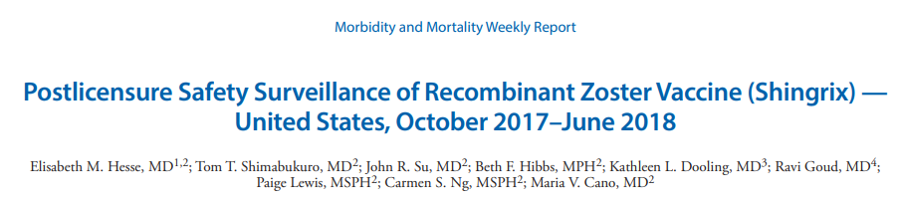
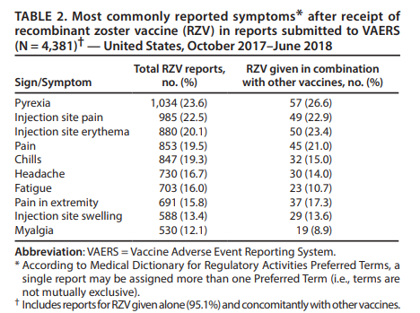
İlk 8 aylık dönemde 3.2 milyon doz kullanım
4381 yan etki
%3 ciddi
7 ölüm (61-86 yaş), 6 saat-6 hf (ölüm nedenleri; 4 KVS hst, 2 septik şok, 1 düşme)

Slide 36
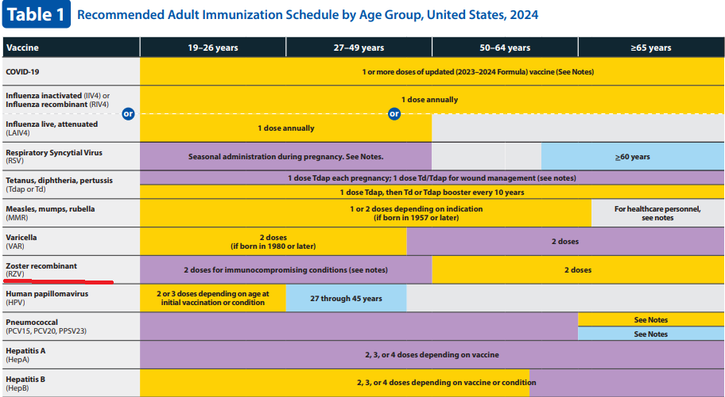

Slide 37
Uygulama Önerileri (ACIP)
Öyküde HZ veya CVZ aşı uygulanmış olup olmamasına bakılmaksızın 2-6 ay ara ile 2 doz uygulanır. İmmunsupresif durumlarda 2. doz geciktirmeden 1-2 ay sonra yapılabilir. 2. doz 4 hf’dan erken olmamalıdır. Olursa 2. doz 4 hf sonra tekrarlanmalı.
İmmunsuprese hastalarda hastalık stabil ve immunsupresyonun en az olduğu zamanda yapılması önerilir.
Canlı aşı olmadığı için hasta antiviral tedavi alırken uygulanabilir.
Diğer erişkin aşılarıyla birlikte farklı bir anatomik alandan uygulanabilir.
Adjuvanlı grip aşısı (Fluad) ve COVID-19 aşıları ile birlikte uygulanması üzerine çalışılmaktadır.
Lokal ve sistemik reaksiyonlar olabilir. Ancak öncesinde antipiretik, analjezik önerilmez, sonrasında gerekirse alınabilir.
Gebelikte önerilmiyor, emzirme durumunda, emzirme sonrasına ertelenebilir.
Öyküsünde HZ olana uygulanabilir.
https://www.cdc.gov/mmwr/volumes/71/wr/mm7103a2.htm

Slide 38
Sonuç olarak RZA,
50 yaş üzerinde ve immunsupresif hastalarda HZ ve PHN’yi önlemede, HZ ilişkili komplikasyonları azaltmada etkin, yan etki profili açısından güvenlidir.

Slide 39

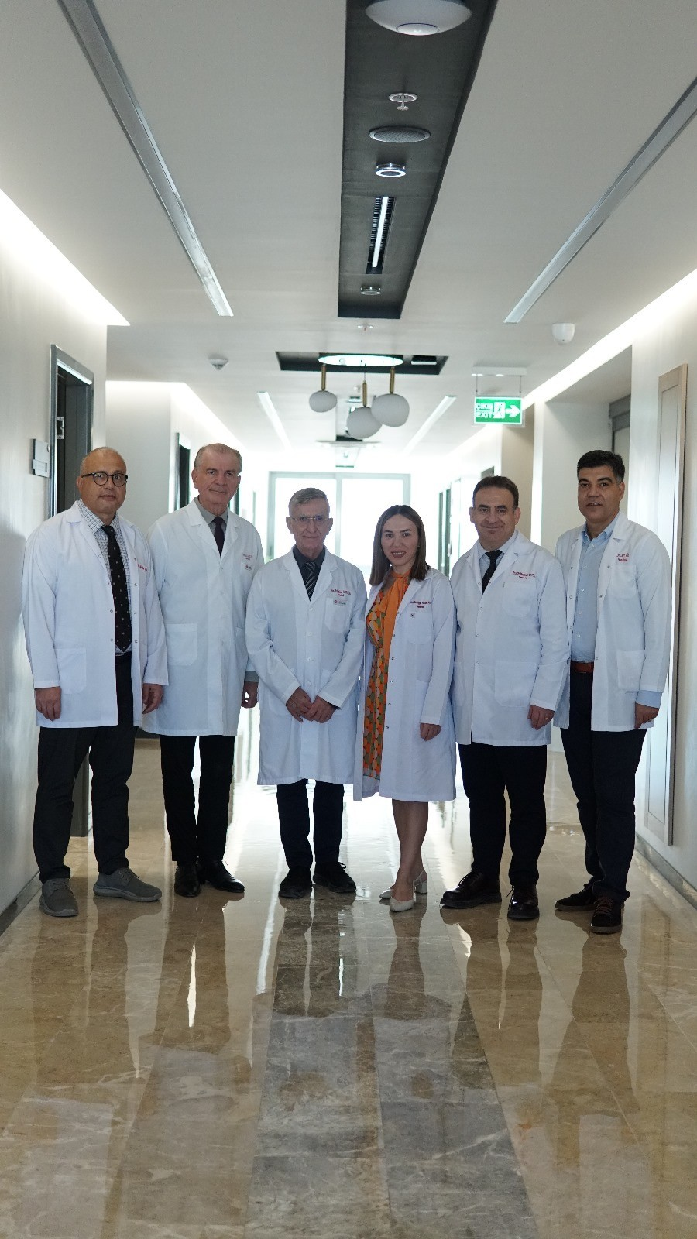
Sabrınız için teşekkürler.

